Slide 1
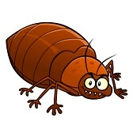
Kilka słów o pluskwach
Powiatowa Stacja Sanitarno-Epidemiologiczna w Międzyrzeczu

Slide 2
Podstawowe informacje
Pluskwa domowa (Cimex lectularius) – gatunek owada należący do rzędu pluskwiaków różnoskrzydłych (rodzina pluskwowate), żywiący się krwią zwierząt ciepłokrwistych (stałocieplne), w tym człowieka.
Ciało pluskwy domowej jest silnie spłaszczone, owalne, nieco zwężające się ku przodowi. Pluskwa nie posiada skrzydeł, nie fruwa. Posiada trzy pary odnóży (zakończonych haczykami) i charakterystyczny zaoblony odwłok, na którym widnieje faktura prążków zauważalna pod szkłem powiększającym. Na głowie znajdują się duże czarne oczy i cienkie czułki. Posiada aparat gębowy typu kłująco-ssącego, dobrze przystosowany do przebijania skóry i pobierania płynnego pokarmu. Kolor owada zależy od ilości spożytego pokarmu (krwi) i może przybierać barwę od słomkowej do brunatno-czerwonej.

Slide 3
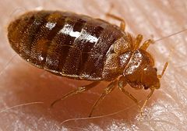

Slide 4
Podstawowe informacje
Dorosłe pluskwy osiągają długość do 4-5 mm, a szerokość około 3-4 mm (choć po nassaniu się ich wielkość znacznie może wzrosnąć). Samice pluskiew różnią się wyglądem od samców. Są większe i bardziej okrągłe.
Różne źródła podają liczbę jaj składanych przez samicę (wikipedia – w ciągu życia pluskwa składa około 250-500 jaj; getox.pl – po wylęgu dorosła pluskwa składa po 2-3 jaja dziennie do końca swojego życia, a płodność samicy wynosi od 150 do 345 jaj). Jaja są koloru biało-perłowego i składane są w bezpieczne miejsca. Samica przykleja je do podłoża lepką wydzieliną, którą trudno usunąć.

Slide 5
Podstawowe informacje
Szybkość rozwoju od jaja do dorosłego osobnika oraz długość życia zależą od temperatury i warunków pokarmowych. Przy częstym żerowaniu i przy normalnej temperaturze pokojowej (ok. 18-­20°C) dorosłe żyją 9-18 miesięcy, rozwój jaja trwa 10-20 dni, a całkowity cykl rozwojowy 9-18 tygodni.
Pluskwy nie żyją w stadzie, nie zakładają gniazd – skupiają się w grupy zachęcone zapachem towarzyszy, który świadczy o korzystnych warunkach do ukrywania i rozmarzania się. Są owadami społecznymi. Takich grup może być w jednym pomieszczeniu nawet kilkanaście.

Slide 6
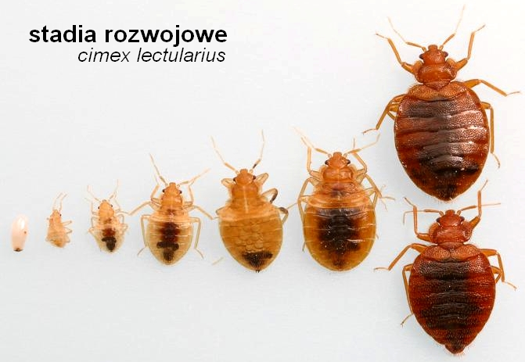

Slide 7
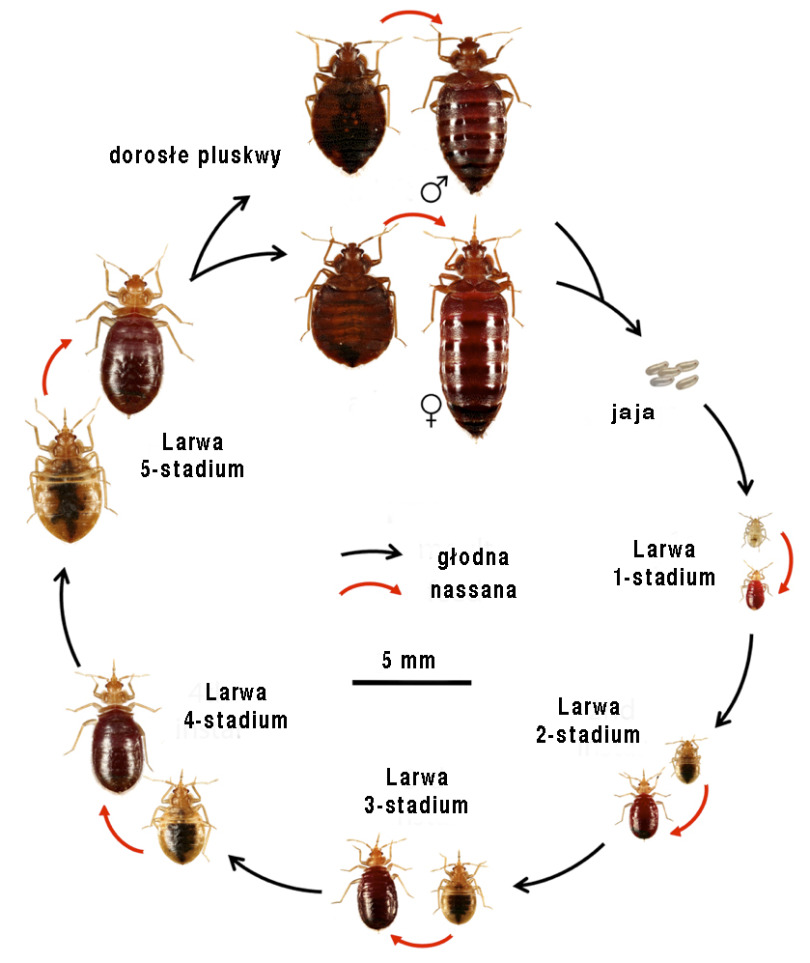

Slide 8
Skąd biorą się pluskwy ?
Wędrują z innych lokali (rurami, po ścianach, przewodach wentylacyjnych – każda szpara i otwór może być drogą przemieszczania się pluskiew),
Przywozimy z podróży (występują w pociągach, samolotach, autokarach, taksówkach),
Z miejsc publicznych (szczególnie tam, gdzie spędzamy czas w pozycji siedzącej – kina, teatry, poczekalnie, przychodnie zdrowia itp.),
Z miejsc gdzie nocowaliśmy (hotele, hostele, pensjonaty, akademiki, motele, schroniska, internaty, domki campingowe),
Możemy je dostać (najczęściej z używanymi meblami, najczęściej tapicerowanymi, bądź używanymi materacami),
Możemy je kupić (z używaną odzieżą lub używanymi meblami i materacami).

Slide 9
Gdzie najczęściej bytują pluskwy ?
Pluskwy gnieżdżą się w szparach mebli (głównie tapicerowanych), łóżkach, materacach, ramach obrazów, listwach podłogowych, we framugach drzwi i okien, w szczelinach tynków, w gniazdkach elektrycznych, w kontaktach, pod odklejającą się tapetą, w okolicach stolików nocnych, na szwach i suwakach materacy, pod łóżkami w okolicy wezgłowia itp.).
Pluskwa sytuuje się w pobliżu miejsc w których ma możliwość pożywiania się (stała obecność żywiciela), stąd w środowisku człowieka są to miejsca odpoczynku i snu.

Slide 10
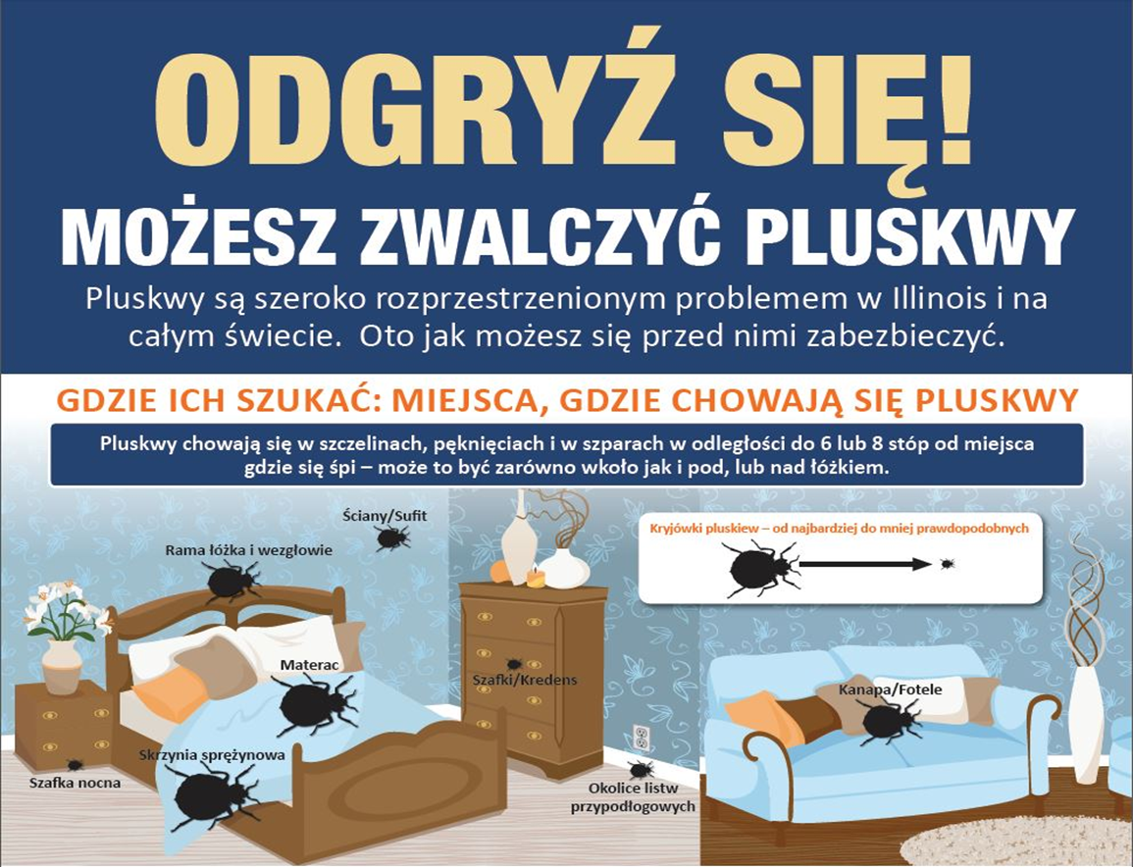

Slide 11
UWAGA!
Pluskwy mają zdolności hibernacyjne. Larwy pluskiew, które nie znalazły żywiciela, mogą żyć do 150 dni, ale ich rozwój ulega zahamowaniu. Dorosła forma jeśli przez okres dłuższy niż 3 miesiące nie znajdzie żywiciela przechodzi również w stan hibernacji. Samice w tym stanie (bez żywiciela) potrafią przetrwać nawet do 12 miesięcy.

Slide 12
Po czym poznać, że mamy do czynienia z pluskwą ?
Żywe lub martwe pluskwy, oskórek po wylinkach larw, wylęgnięte lub niewylęgnięte jaja.
Plamy krwi na pościeli, ale także wzdłuż szwów materacy i innych miejscach, gdzie pluskwy będą się ukrywać (może to być krew strawiona i wydalona przez owady, jak również krew przypadkowo zgniecionego opitego owada podczas snu człowieka, choć przyjmuje się, że takie wypadki są rzadkie).
Mdły, słodkawy zapach może być obecny przy intensywnej aktywności owadów tudzież przy wysokiej przy wysokiej populacji oraz po rozgnieceniu.

Slide 13
Kiedy pluskwa żeruje ?
Pluskwa za dnia przebywa w ukryciu, w pełnym świetle czuje się zagrożona. Na człowieku żeruje w nocy. Podczas snu przebija skórę w najdelikatniejszych miejscach i pobiera krew z naczyń włosowatych. Pluskwy głodne lub w dużej ilości przezwyciężają lęk i wychodzą nawet w środku dnia.
Pluskwa podczas ukłucia wprowadza substancje rozrzedzające krew (antykoagulanty) celem jej łatwiejszego pobrania oraz substancje odpowiadające za miejscowe znieczulenie.

Slide 14
Kiedy pluskwa żeruje ?
Pluskwa odżywia się średnio raz na 7 dni. Podczas jednego posiłku pluskwa kłuje kilkakrotnie. Krew pije przez 1-15 minut (najczęściej 3-5 minut). Ilość pobranej krwi może przewyższać ciężar pasożyta. Samice pobierają częściej krew i w większych ilościach niż samce, gdyż jest im potrzebna do produkcji jaj. Pogryzienia przez pluskwy są bardzo swędzące, nieraz pieką. Najlepszym sposobem jest nie drapanie ukąszeń. Nie ma leku na ukąszenia pluskiew, jedyną pomocą może być łagodzenie np. aloesem. Często zdarzają się osoby nie uczulone na pogryzienia pluskiew, wtedy nie będą miały oznak ukąszeń oraz charakterystycznego swędzenia, może pojawić się ewentualnie zaczerwienienie które szybko znika. Ugryzienia pluskwy domowej są dość charakterystyczne - zazwyczaj układają się w linię prostą.

Slide 15
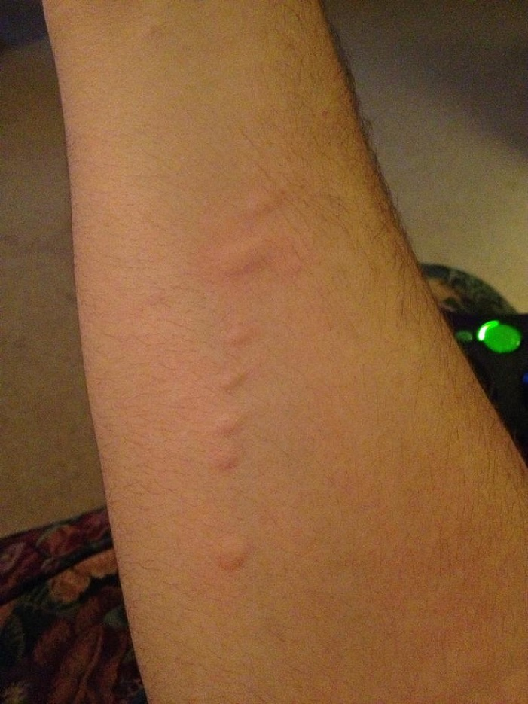
Jak wygląda pogryzienie przez pluskwy

Slide 16
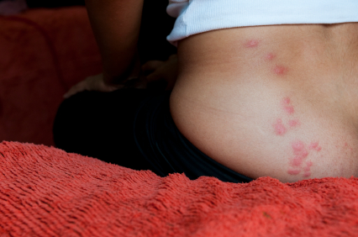
Jak wygląda pogryzienie przez pluskwy

Slide 17
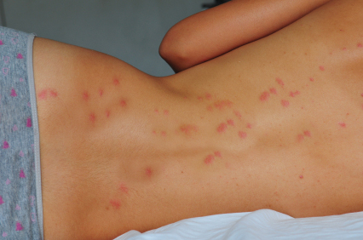
Jak wygląda pogryzienie przez pluskwy

Slide 18
Metody zwalczania pluskiew
Metody chemiczne: oprysk powierzchniowy ogólny, oprysk powierzchniowy szczegółowy, opylanie, zamgławianie termiczne (gorące), zamgławianie przestrzenne (zimne, ULV), gazowanie (fumigacja).
Metody fizyczne: zwalczanie pluskiew niską temperaturą (zamiennie nazywane wymrażaniem), zwalczanie pluskiew wysoką temperaturą – ogólne i szczegółowe.
Metody mieszane: IMP

Slide 19
Dziękujemy za uwagę

